Slide 1

Český jazyk
Vyjmenovaná slova po V
Mgr. Renáta Slámová
ZŠ Jenišovice
VY_32_INOVACE_213

Slide 2
V
vy, vysoký, výt, výskat,
zvykat, žvýkat, vydra, výr,
vyžle, povyk, výheň, cavyky,
vy-, vý-,
Vyškov
Po obojetné souhlásce v píšeme uvnitř slov většinou
měkké i,í. Ve vyjmenovaných slovech a ve slovech příbuzných píšeme y, ý.

Slide 3
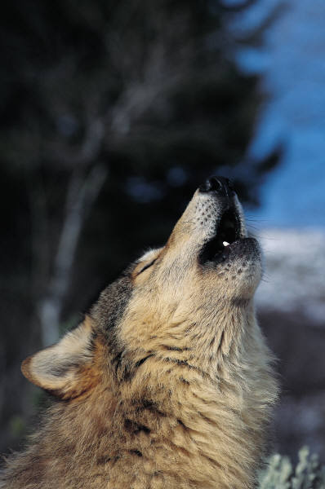
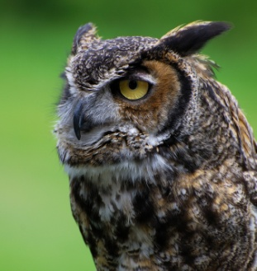
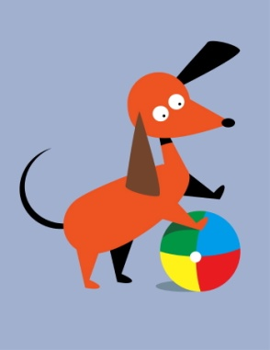
Napiš vyjmenovaná slova po V. Některá spoj s obrázkem:

Slide 4
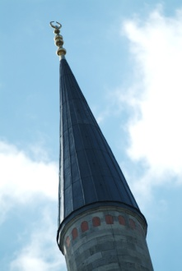
Rozlišuj:
Výška (vysoko) vížka (věžička)
To je ale výška. Na hradě byla starobylá vížka.
Vyje ( jako vlk) vije ( věnečky)
Pes silně vyje. Maruška vila věnečky.
Výš ( do výšky) víš (znáš)
Pověs obraz výš. Víš, co je dnes k obědu?
Výt (skučet) vít (plést věnečky)
Slyším výt vlky. Vít (jméno)
Umíš vít věnečky?
Vít je náš spolužák.
X
X
X
X
X
X
X
X
X
X
X
X
X
X
X
X

Slide 5

Rozlišuj:
X
X
X
X
X
X
X
X
X
X
X
Xx
X
X
X
X
X
Vyla (skučela) vila (pletla)
Vlčice vyla. víla(bytost)
Pohádková víla vila věnce.
Vysel ( předpona –vy-seje) visel (na stěně)
Na jaře hospodář vysel obilí. Kabát visel na věšáku.
Výr (sova) vír (ve vodě)
Výr je naše největší sova. Vír ve vodě je pro plavce nebezpečný.
Výří ( patřící výrovi) víří ( točí se dokola)
Výří hnízdo je ve skalách. Voda se hodně víří.
Výská (radostně) víska (vesnice)
Zdeněk radostí výská. Lhota je nedaleká víska.

Slide 6
Řešení:
Napiš vyjmenovaná slova po V. Některá spoj s obrázkem:
vy
vysoký
výt
výskat
zvykat
žvýkat
vydra
výr
vyžle
povyk
výheň
cavyky
Vy-, vý-,

